Slide 1
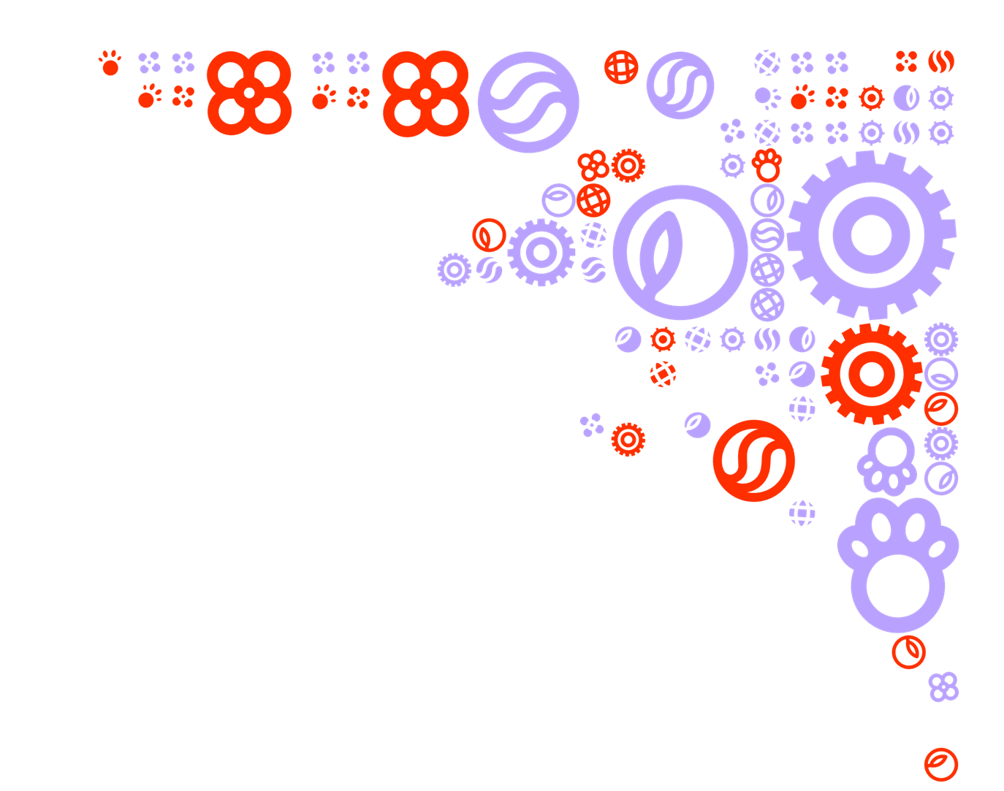
Allerlaatste workshop voor dit project!
Woensdag 1-11-2023s

Slide 2
Nazorg en follow-up
Door bewust en gepland een aantal acties uit te zetten kun je als projectteam:
- evalueren en zo verbeteren & groeien
- nog grotere impact maken voor de deelnemers
- nog meer impact maken voor je opdrachtgever.

Slide 3
Notes:
https://www.gomice.nl/stretch-methode/ = bron

Slide 4
Nazorg & follow-up 1
Na een evenement is het belangrijk om een aantal dingen te doen richting de deelnemers.
Evalueren met deelnemers
Mensen bedanken voor hun aanwezigheid
Follow-up; hangt samen met het doel van het evenement. Bijvoorbeeld checken of er nog vragen zijn, wat extra informatie over de opleiding geven of foto’s delen.

Slide 5
Nazorg & follow-up 2
Na een evenement is het belangrijk om een aantal dingen te doen richting de overige doelgroep
Hen informeren over het evenement door bv. een artikel in de nieuwsbrief, een post op Insta etc.
Laten weten hoe ze een volgende keer deel kunnen nemen.

Slide 6
Nazorg & follow-up 3
Na een evenement is het belangrijk om breed te communiceren over (het succes!) van het evenement
Een persbericht voor het Eindhovens Dagblad of de lokale krant, Omroep Brabant etc.
Posts op social media, via de kanalen van de opdrachtgever.

Slide 7
Wat gaan jullie doen?
Loop met behulp van het werkblad alle opties langs.
Kies per punt uit welke actie (minimaal 1) jullie gaan doen / zouden willen doen.
Werk die uit en neem dit stukje ‘Nazorg en follow-up’ als laatste paragraaf mee in het hoofdstuk Communicatie.

Slide 8
Beoordelingsformulier
2 10 Punten | Je stelt een communicatieplan op voor je deelnemers voor het evenement. In de projectvoorbereiding is duidelijk terug te lezen op welke wijze communicatie binnen het project heeft plaatsgevonden. | Score | 0 | 1 | 2 | 3 | 4 | 5
Elsje Quint
Natasha Jones
Tyler Stein
Officemanager
Personeelszaken
Stagiair

Slide 9
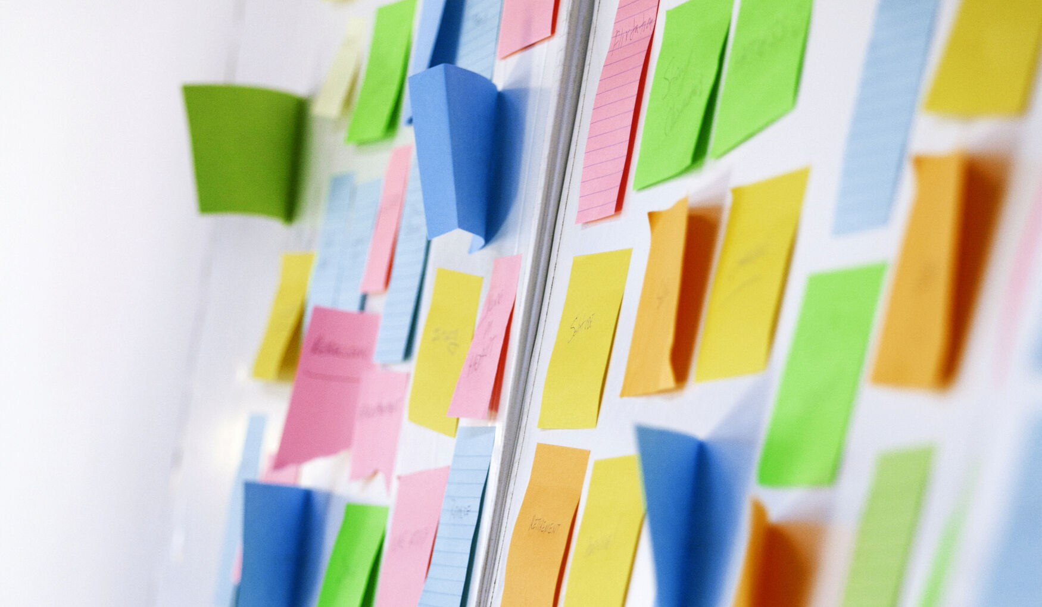
Succes!

